Slide 1



Guía de Compilación
Grocery Inventory
https://github.com/DanyGHub

Slide 2







Requisitos y Herramientas Base
JDK 21
Maven 3.9+
Docker Desktop
El proyecto ha sido migrado recientemente. La variable JAVA_HOME debe apuntar obligatoriamente al directorio raíz de su instalación de Java 21.
Requerido para la gestión de dependencias y empaquetado. Verifique que su variable MAVEN_HOME esté configurada correctamente en su sistema operativo.
Aplicacion integral de windows para ejecutar aplicaciones contenerizadas y microservicios de manera fluida en maquinas locales

Slide 3

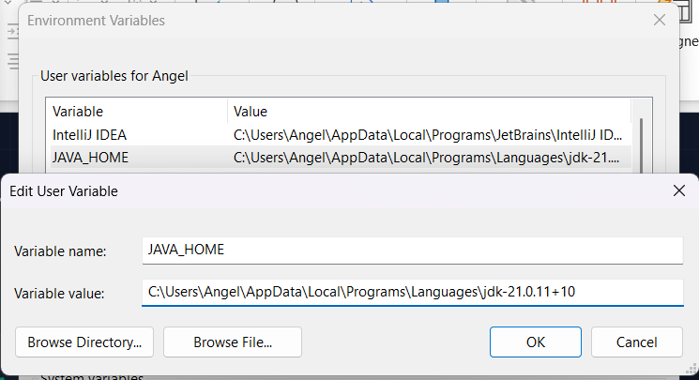
Ajustes en Variables del Sistema/Usuario
Actualización de Java Version
Debe verificar el archivo pom.xml asegurándose de que la propiedad base refleje este cambio: 21.
Debe verificar que la variable del Sistema JAVA_HOME en su atributo valor contenga la direccion de la carpeta correspondiente al JDK21

Slide 4
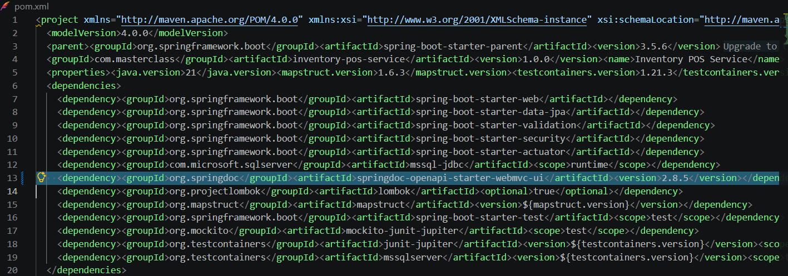
Ajustes Críticos en pom.xml
Dependencia de springdoc
<dependency>
<groupId>org.springdoc</groupId>
<artifactId>springdoc-openapi-starter-webmvc-ui</artifactId>
<version>2.8.5</version>
</dependency>
En el archivo pom.xml la dependencia mostrada, no tiene una versión oficial con numeración 3.x que se acompatible con las librerías estándar.
Al utilizar dicha versión, se arrastran paquetes internos con rutas duplicadas, colisionando en la compilación

Slide 5
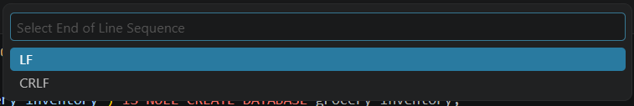
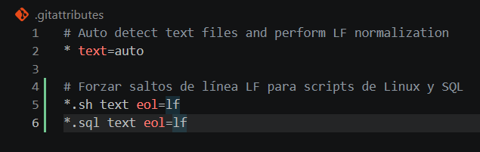
Cambio de Formato: CRLF a LF
•
Al clonar repositorios desde entornos Windows, los archivos suelen adoptar la terminación de línea CRLF.
•
Esto corrompe la ejecución de scripts en contenedores Linux o entornos virtualizados.
•
Solución Obligatoria: Debe modificar el formato de fin de línea a LF (Line Feed).
•
Configure su IDE (IntelliJ, VSCode o Eclipse) para forzar LF en los archivos de la carpeta sql
Usar . gitattributes para hacer uso de LF.

Slide 6
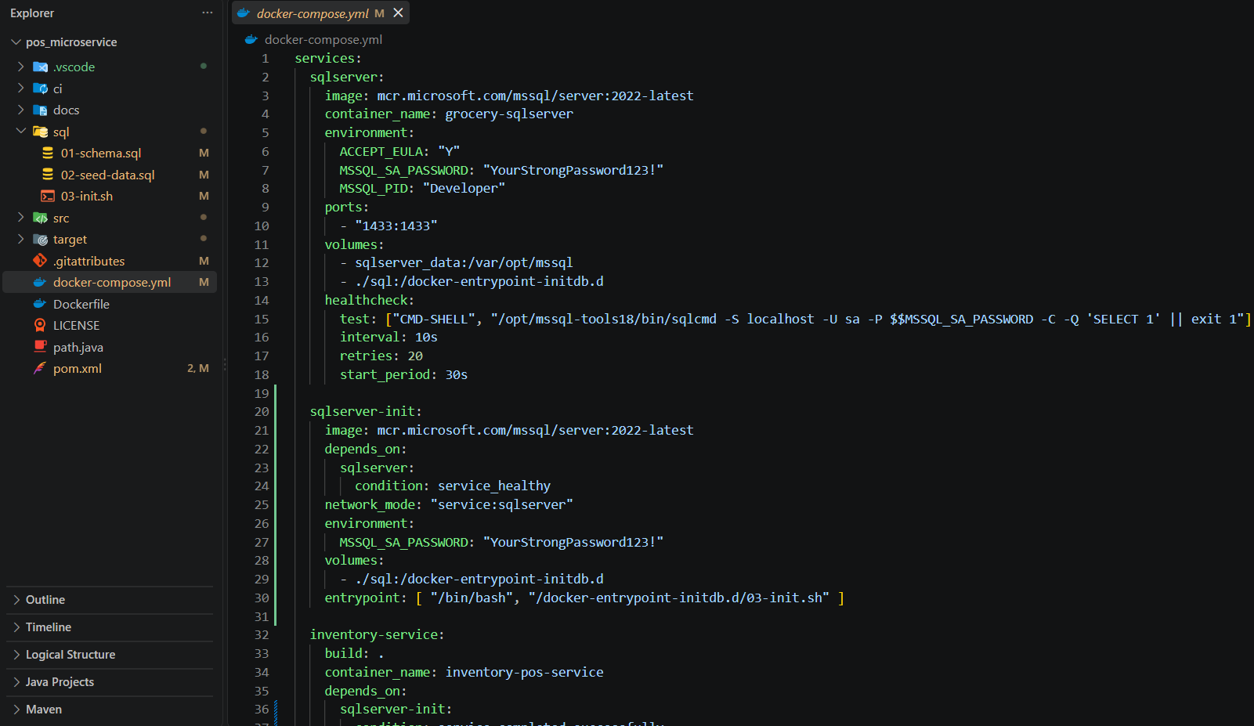
Modificación del Archivo .yml
Inicio a Base de Datos
El archivo application.yml o .yaml requiere intervención manual para la ejecución local.
sqlserver-init:
image: mcr.microsoft.com/mssql/server:2022-latest
depends_on:
sqlserver:
condition: service_healthy
network_mode: "service:sqlserver"
environment:
MSSQL_SA_PASSWORD: "YourStrongPassword123!"
volumes:
- ./sql:/docker-entrypoint-initdb.d
entrypoint: [ "/bin/bash", "/docker-entrypoint-initdb.d/03-init.sh" ]
El archivo fue refactorizado para eliminar directivas obsoletas que impedían el correcto arranque del servidor embebido de Spring Boot.

Slide 7
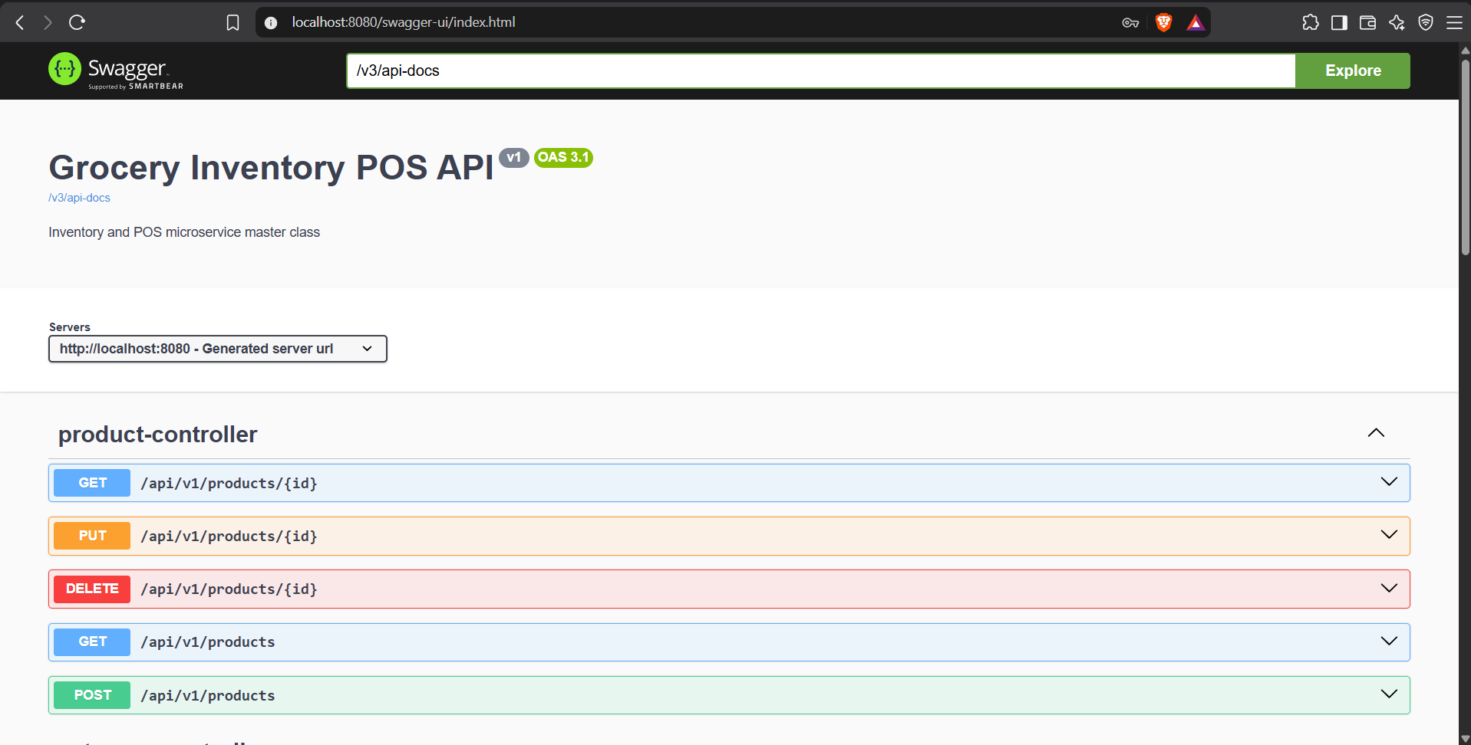
Resultado Esperado

